Slide 1
Змінюю прикметники за числами

Slide 3
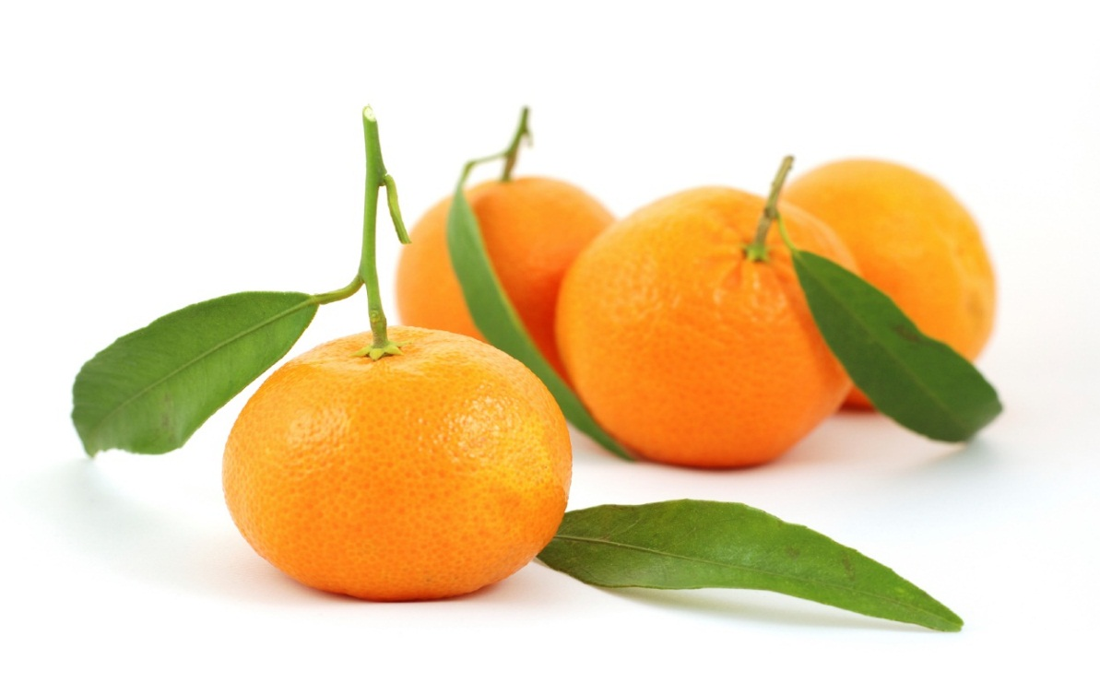
Солодкий мандарин
Солодкі мандарини

Slide 4
П А М ‘Я Т К А
Прикметник у мовленні змінюється разом з іменником, із яким він зв’язаний.

Slide 5
Груша соковита, лимон свіжий, яблуко велике.
груші ( які?) соковиті,
лимон ( який?) свіжий,
яблуко ( яке?) велике

Slide 6
Рецепт « Морквяний салат»
Склад продуктів 2 свіжі морквини, півсклянки родзинок,
зубок часнику,
2 ложки легкого майонезу

Slide 7
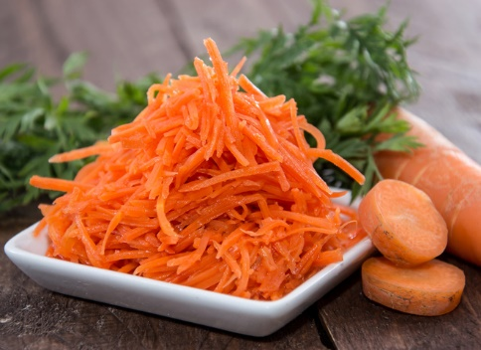
Які продукти потрібні для морквяного салату?
Що з ними потрібно зробити?

